Slide 1
독도가 왜 한국의 영토일까 ?
왜
경영학과 21711199 정민정

Slide 2
목차
독도의 정의
지리적 근거
01
04
독도의 가치
역사적 근거
02
05
02
독도의 현황
역사적 연도별 정리
03
06

Slide 3
독도가 왜 한국의 영토일까 ?
01. 독도의 정의

Slide 4
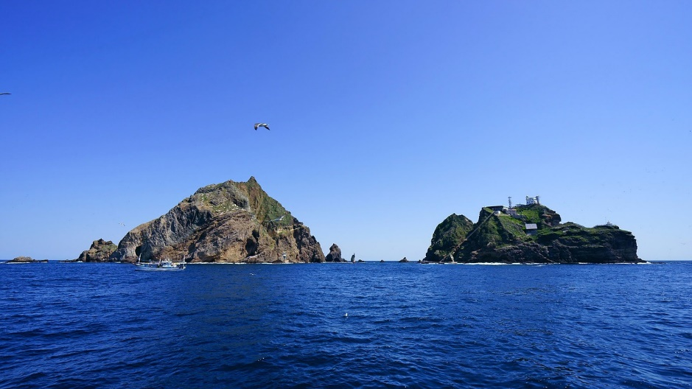
CONTENTS
01
독도의 정의
동도 & 서도
3
기대
효과
천연기념물 336호
울릉도 동남쪽 87.4km

Slide 5
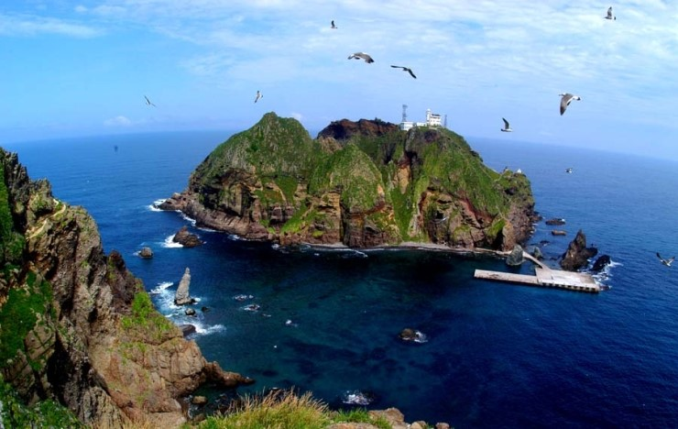
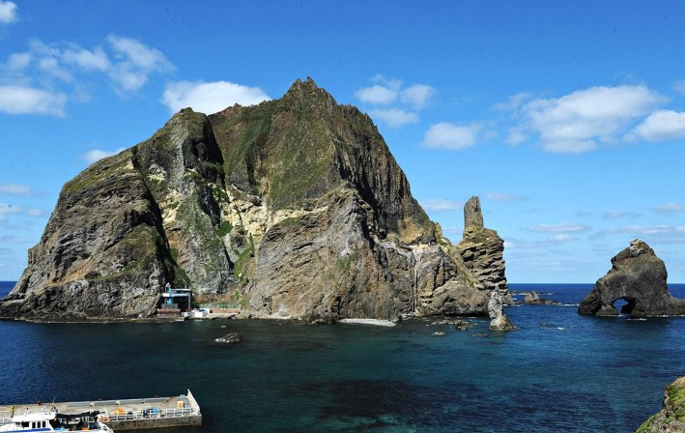
CONTENTS
01
독도의 정의
3
기대
효과
동도
서도
-해양수산 시설
-수직 홀
-원추형
-주민 숙소

Slide 6
독도가 왜 한국의 영토일까 ?
02. 독도의 가치
(1)영역적 가치

Slide 7


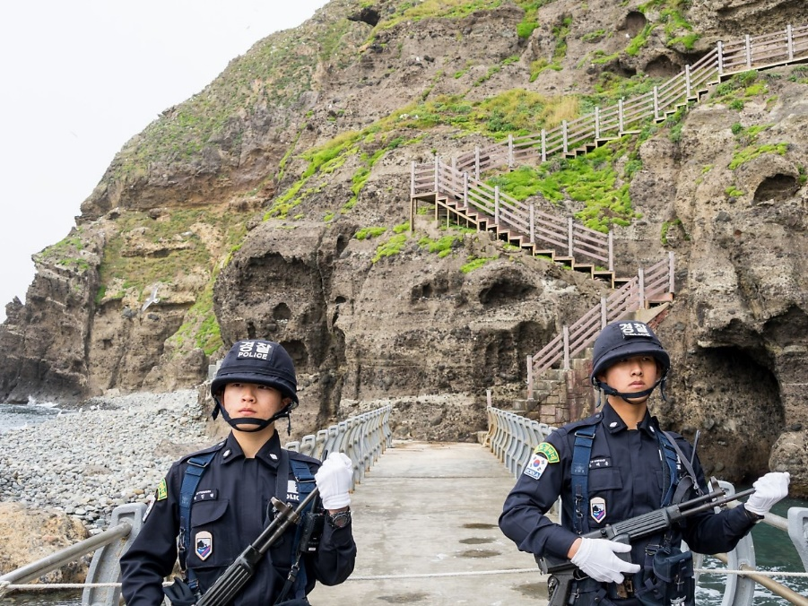
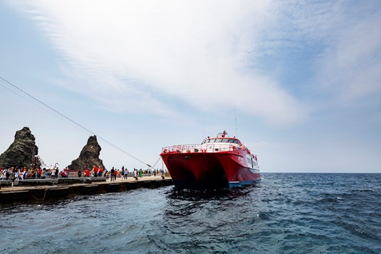

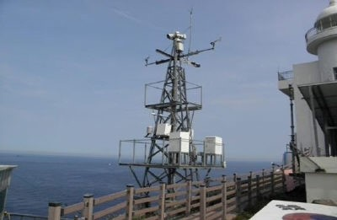
02
독도의 영역적 가치
CONTENTS
3
기대
효과
군사적, 전략적 요충지
해양 자원 확보
기상 상황 예보

Slide 8
독도가 왜 한국의 영토일까 ?
02. 독도의 가치
(2)경제적 가치

Slide 9
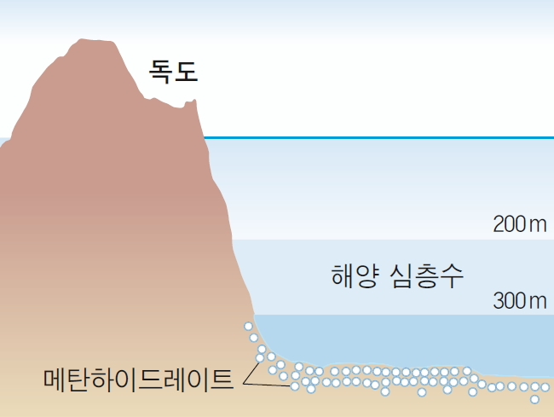

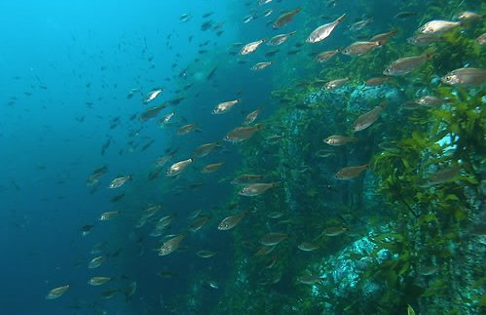

02
독도의 경제적 가치
CONTENTS
조경 수역의 플랑크톤
3
기대
효과
수산, 해저 자원 풍부
메탄하이드레이트

Slide 10
독도가 왜 한국의 영토일까 ?
02. 독도의 가치
(3)환경&생태적 가치

Slide 11






02
독도의 환경&생태적 가치
CONTENTS
3
기대
효과
암성, 지형, 지질
해저화산 과정
어류, 철새 중간 서식지
다양한 동식물

Slide 12
독도가 왜 한국의 영토일까 ?
03. 독도의 현황

Slide 13
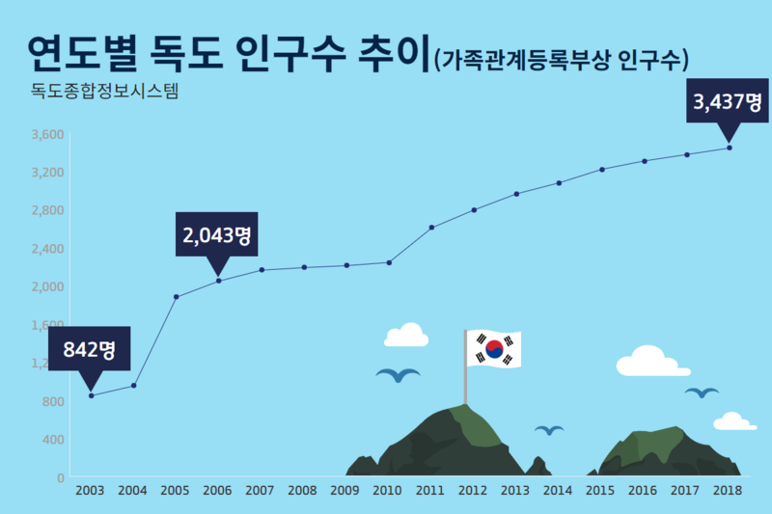

CONTENTS
03
독도의 현황
2003년 842명
3
기대
효과
2018년 3,437명

Slide 14
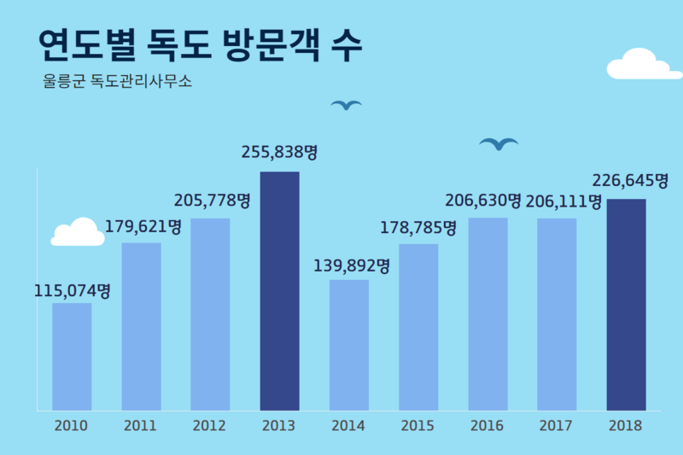
CONTENTS
03
독도의 현황
3
기대
효과
12월 기준으로 독도 방문객 수 누계가 220만 명을 돌파

Slide 15
독도가 왜 한국의 영토일까 ?
04. 지리적 근거

Slide 16
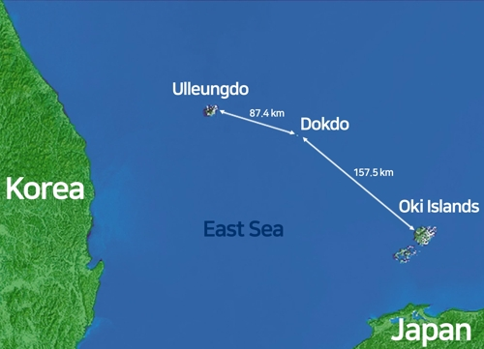

CONTENTS
04
지리적 근거
울릉도 일부로 인식
모섬과 자섬
3
독도, 울릉도 근거리
오키섬, 독도 장거리

Slide 17
독도가 왜 한국의 영토일까 ?
05. 역사적 근거

Slide 18




CONTENTS
05
역사적 근거
3
에도 막부의 '도해면허'
영토주권의 법적 정당성
일본의 고문헌, 고지도
강제 침탈과 편입

Slide 19
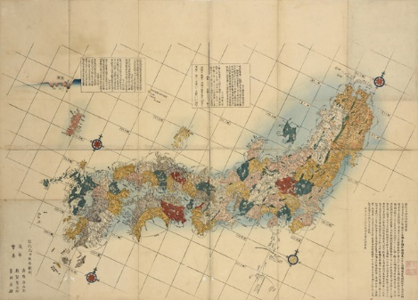
CONTENTS
05
역사적 근거
3
일본의 고문헌, 고지도
'일본여지노정전도'

Slide 20
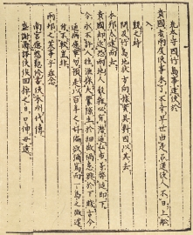
CONTENTS
05
역사적 근거
3
에도 막부의 '도해면허'
에도 막부의 '도해면허'

Slide 21
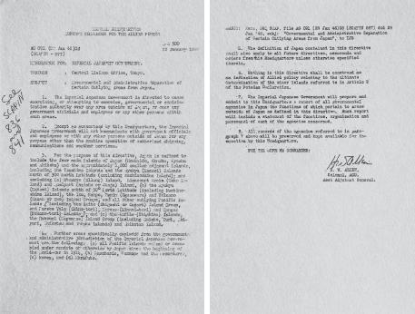
CONTENTS
05
역사적 근거
3
강제 침탈과 편입
연합국 최고사령관 각서

Slide 22
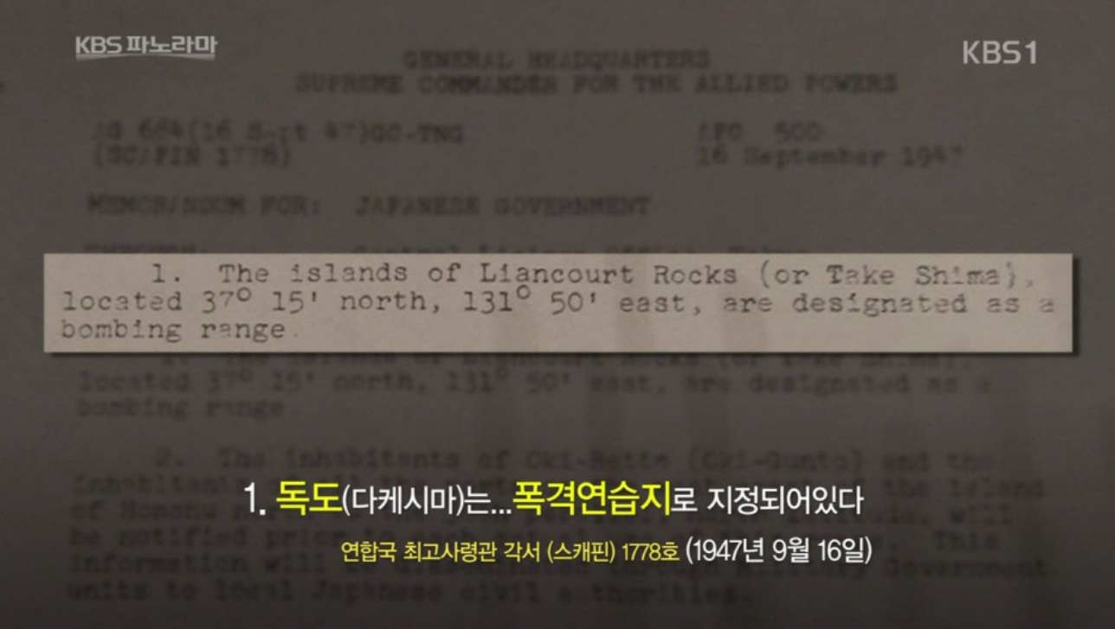
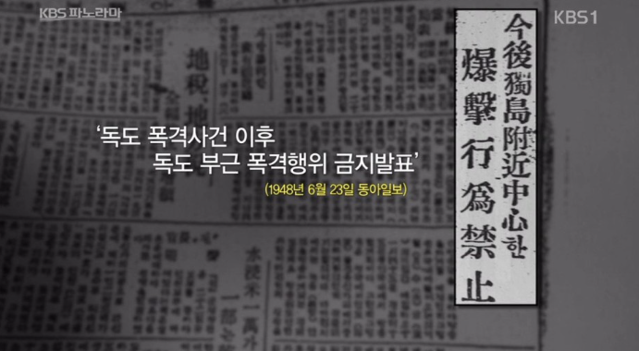
CONTENTS
05
역사적 근거
3
영토주권의 법적 정당성

Slide 23
독도가 왜 한국의 영토일까 ?
06. 역사적 연도별 정리

Slide 24
06
역사적 연도별 정리
CONTENTS
일본 돗토리번 답변
일 외무성
『조선국교제시말내탐서』
시마네현고시
제40호
우산국 복속
3
512
1454
1695
1770
1870
1940
1905
1877
1951
『세종실록』
「지리지」
『동국문헌비고』「여지고」
「태정관 지령」
샌프란시스코 강화조약 체결

Slide 25
독도가 왜 한국의 영토일까 ?
독도 관련 영상

Slide 26
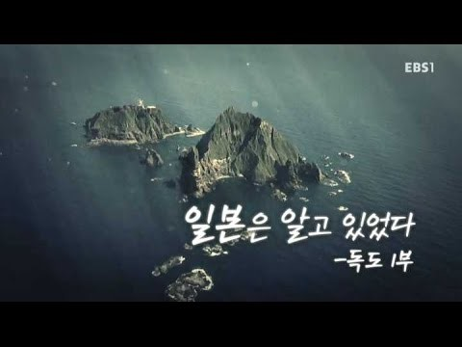
독도 관련 영상
CONTENTS
3

Slide 27
감사합니다 !

